Slide 1
Analýza veřejné hromadné dopravy a dopravní infrastruktury v Českém Krumlově
Autor bakalářské práce: Andrea Jindrová
Vedoucí bakalářské práce: Ing. Ladislav Bartuška
Oponent bakalářské práce: Ing. Martin stach

Slide 2
Struktura prezentace
Analyzované druhy dopravy
Motivace a důvody k výběru daného tématu
Cíl práce
Výzkumný problém
Použité metody
Dosažené výsledky a přínos práce
Návrhy opatření
Závěrečné shrnutí
Doplňující dotazy

Slide 3
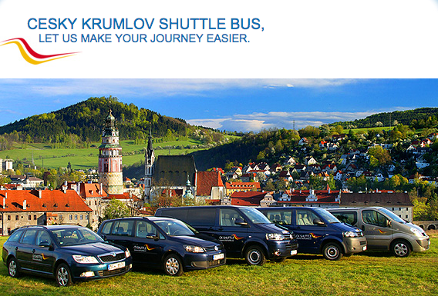
Analyzované druhy dopravy
Autobusová doprava
Železniční doprava
Cyklistická doprava
Pěší doprava
Silniční infrastruktura
Taxislužba
Shuttlebus
Odstavná parkoviště pro automobily a autobusy, parkovací automaty

Slide 4
Motivace a důvody k výběru daného tématu
Výběr známého prostředí
Nutnost řešení dané problematiky
Vlastní zájem na zlepšení současné situace

Slide 5
Cíl práce
„Cílem bakalářské práce je provést analýzu stávajícího stavu služeb ve veřejné hromadné dopravě v Českém Krumlově. Výstupem bakalářské práce budou zejména vlastní návrhy autora na změny, které vyplynou z vyhodnocení dotazníkového šetření mezi cestujícími ve VHD v Českém Krumlově.“

Slide 6
Výzkumný problém
Analýza dostupných dopravních možností
Navrhnutí možností pro zvýšení spokojenosti cestujících

Slide 7
Použité metody
Analýza, sběr a shromažďování dat
Pozorování
Dotazníkové šetření

Slide 8
Dosažené výsledky a přínos práce
Byly analyzovány všechny dostupné druhy dopravy
Bylo zjištěno, s čím jsou cestující nejméně spokojeni
Byla navrhnuta opatření pro zvýšení spokojenosti cestujících
Bylo upozorněno na nebezpečná místa pro chodce

Slide 9
Návrhy opatření
Návrh č. 1: Změna cenového tarifu taxislužeb
Návrh č. 2: Zvýšení povědomí občanů o parkovacích kartách
Návrh č. 3: Rozšíření pozemní komunikace ulice Pod Kamenem

Slide 10
Závěrečné shrnutí
Město disponuje velkým množstvím dopravních možností
Ve městě je stále několik nedostatků
Zlepšení není jen v rukou města, ale i občanů

Slide 11
Děkuji za pozornost

Slide 12
Doplňující otázky
Vedoucí bakalářské práce:
Stručně vysvětlete pojem integrovaný dopravní systém a popište, co by obnášelo vytvoření IDS ve Vámi zvoleném městě (regionu).
Oponent bakalářské práce:
V práci zmiňujete jako problém města vysoký automobilismus. Český Krumlov je velmi členité město, ve kterém jsou případné úpravy silniční infrastruktury velmi náročné. V kterých popisovaných segmentech dopravy vidíte rezervy / potenciál?
Projednávala jste výstupy s vedením města Český Krumlov či jednotlivými dopravci (vč. taxislužeb)?
Jaký názor máte na turistickou dostupnost veřejnou dopravu města Český Krumlov ze zahraničí? Považujete napojení současnými autobusovými linkami za dostatečné vzhledem k atraktivitě destinace?

